Slide 1
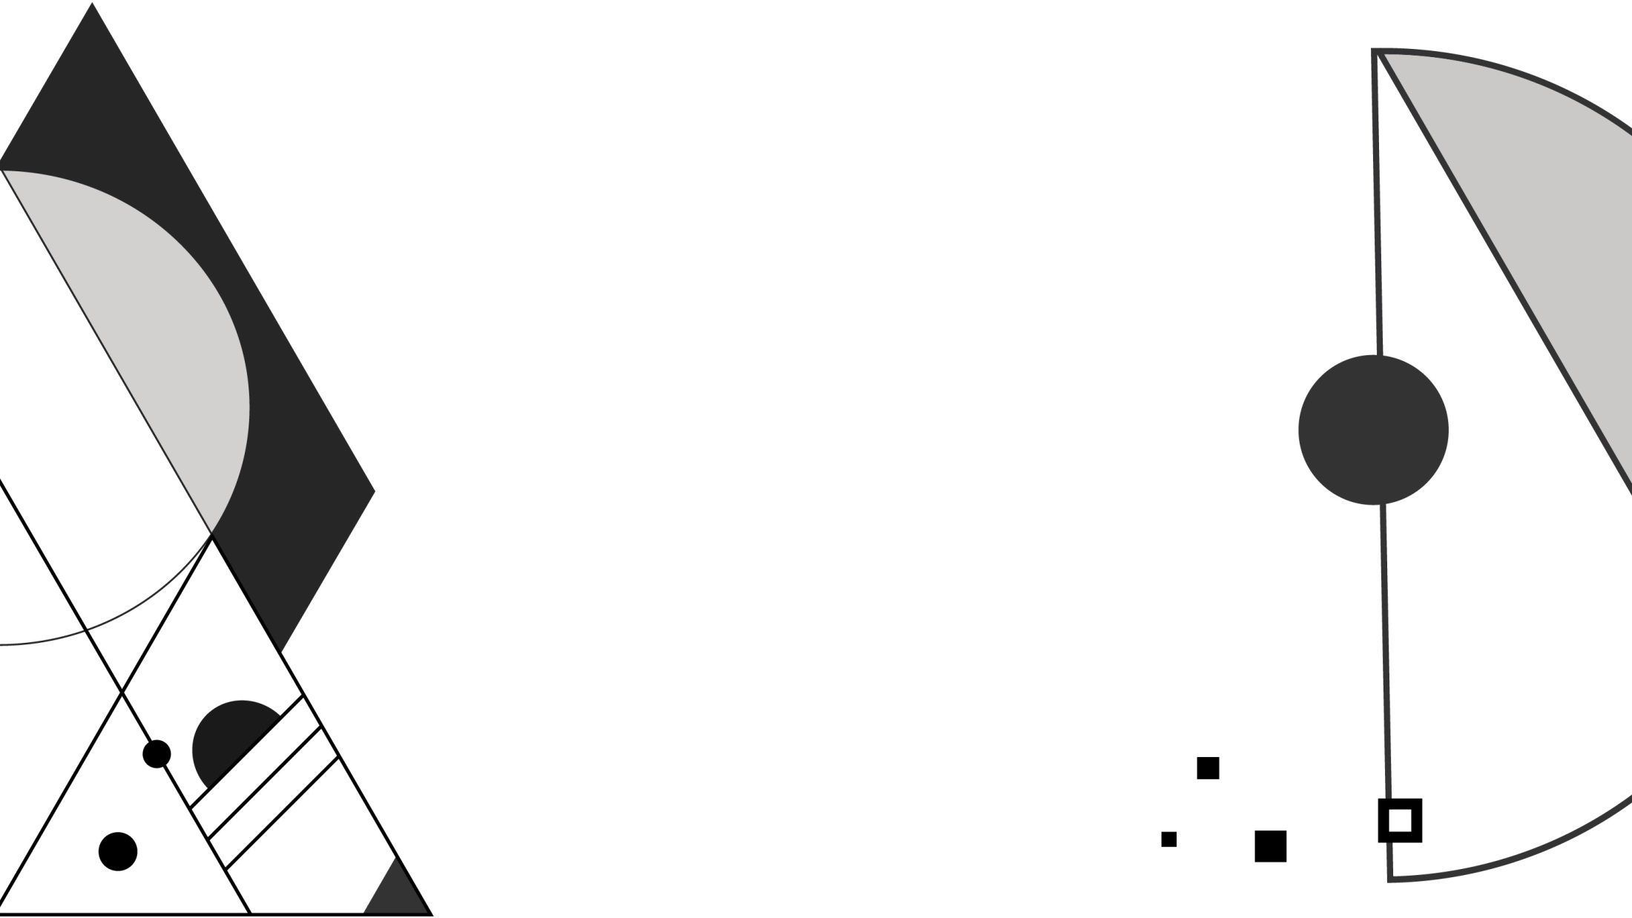




WebGL Lesson 7
Shih-Syun Lin
Yen-Yi Chen
linss@ntou.edu.tw
cloudya07@email.ntou.edu.tw
Texture作為背景
Multiple Texture
Blending
Alpha Testing

Slide 2
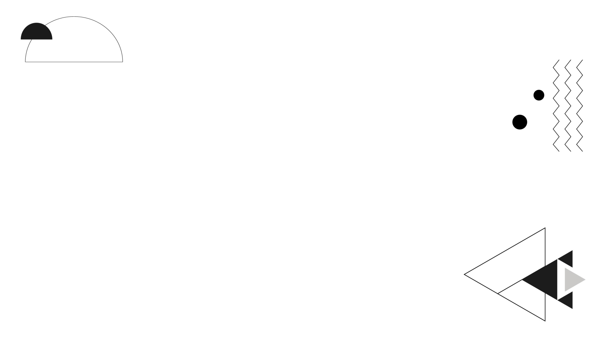
Outline
壹、Texture作為背景
參、Alpha Testing
一、把 Texture貼在無窮遠處
二、相關function
一、Alpha Testing簡介
二、Alpha Testing實做
貳、Multiple Texture
肆、Blending
一、多張Texture使用時機
二、多張Texture分開顯示
三、多張Texture重疊顯示 (MultiTexture Map)
一、Blending簡介
二、Blending實做

Slide 3
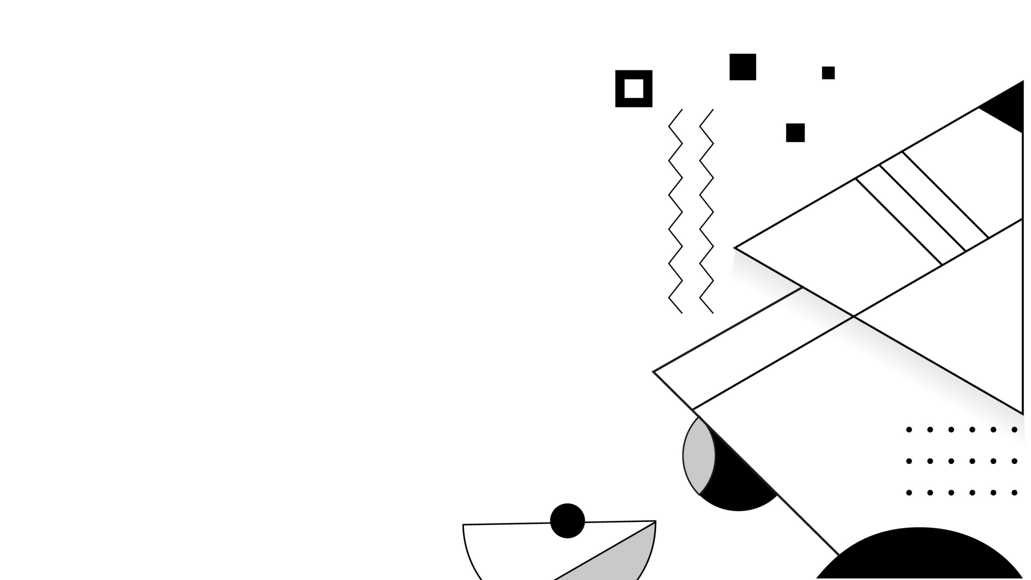
壹、Texture作為背景
一、把 Texture貼在無窮遠處
二、相關function

Slide 4
一、把 Texture貼在無窮遠處
(一) 目的：作為背景
無窮遠處不可能達到
要貼Texture在無窮遠處唯一方法就是永遠讓Texture保持在視野範圍之極限
貼這裡

Slide 5
一、把 Texture貼在無窮遠處
(二)做法
利用眼睛射向最遠可視平面 (Far Clipping plane) 的向量，貼上立方六面材質貼圖 ( Cube Texture Map ) 即可完成
通過Far Clipping plane的向量可直接當作
Cube Texture Map 六面材質的Texture Coordinate
可視範圍
Cube Texture Map 六面材質

Slide 6
一、把 Texture貼在無窮遠處
(二)做法
步驟
1.首先在眼睛坐標系中，將頂點與眼睛位置相減得到向量
2.再透過將向量乘上 ViewMatrix 的反矩陣將向量變換回世界坐標系
3.由於環景貼圖的貼圖座標是由世界坐標系原點指向無窮遠的單位向量，因此需要再將其轉為單位向量
4.最終獲得的向量即為環景貼圖的貼圖座標
可視範圍
Cube Texture Map 六面材質

Slide 7
二、相關function
(一)把 Texture貼在無窮遠處
1. 頂點著色器
uniform mat4 uViewMatrix;
uniform mat4 uModelMatrix;
uniform mat4 uProjectionMatrix;
uniform mat4 uViewMatrixInv;
uniform mat3 uNormalMatrix;
宣告一個新的變數uViewMatrixInv
用來儲存uMatrix的反矩陣

Slide 8
二、相關function
(一)把 Texture貼在無窮遠處
1. 頂點著色器
if(usingPanorama){
//使用環景貼圖
vec3 focusVec = vec4(
normalize( //轉為單位向量
(uViewMatrixInv * (//乘上ViewMatrix的反矩陣
(lModelViewMatrix*vec4(aVertexPosition/homo))-vec4(camera_position,1.0)
//計算由眼睛指向頂點的向量
)).xyz
)
, 1.0).xyz;
vVertexTexcoord.stp = vec3(focusVec.x, -focusVec.yz);
//眼睛方向是-w軸(-z軸)，故z要加負號校正；y貼圖用y-flip校正。
}
else{
//不使用環景貼圖時，就直接使用原本給定的貼圖座標
vVertexTexcoord.stp = vec3(aVertexTexcoord, 0.0);
}
狀況有2種
(1)使用環景貼圖
(2)不使用環景貼圖

Slide 9
二、相關function
(二)把 Texture貼在無窮遠處
2. 片段著色器
void main(void) {
if(usingPanorama){
//使用環景貼圖
gl_FragColor = textureCube(uSamplerCube, vVertexTexcoord.stp);
}
else{
//不使用環景貼圖，就直接使用原本給定的貼圖座標
gl_FragColor = texture2D(uSampler, vVertexTexcoord.st);
}
}

Slide 10
二、相關function
(三)把 Texture貼在無窮遠處
3. 畫無窮遠物件
PushMatrix("model");
mat4.identity(TopMatrix("model"));
var inv_view = mat4.create();
mat4.inverse(TopMatrix("view"), inv_view);
mat4.set(inv_view, TopMatrix("model"));
mat4.scale(TopMatrix("model"), [
aspect * zFar * Math.tan(degToRad(fovy) * 0.5),
zFar * Math.tan(degToRad(fovy) * 0.5),
1.0]);
mat4.translate(TopMatrix("model"), [0.0, 0.0, -zFar+0.01*zFar]);
mat4.rotate(TopMatrix("model"), degToRad(90), [1, 0, 0]);
gl.uniformMatrix4fv(shaderProgram.inverseViewMatrixUniform, false, inv_view);
gl.uniform1i(shaderProgram.usingPanorama, true);
//此註解處省略了繪製四邊形的程式碼
gl.uniform1i(shaderProgram.usingPanorama, false);
PopMatrix("model");
zFar · tan θ
tan θ
θ
1
zFar

Slide 11
二、相關function
(四)如何讓一般Texture跟Texture cube map共存？
方法1.善用圖層，讓每個圖層有不同的資料型態
方法2.使用數學方法將Texture cube map的texture coordinate轉換為Texture 2D(此法又稱Texture Sphere map)

Slide 12
二、相關function
(二)利用圖層完成不同型態Texture
方法1.
Shader code :
varying vec3 vTextureCoord;
uniform sampler2D uSampler;
uniform samplerCube uSamplerCube;
uniform int textureType;
void main(void) {
if(textureType == 0){ //一般Texture
gl_FragColor = texture2D(uSampler, vTextureCoord.st );
}else if(textureType == 1){ //一般Cube Map Texture
gl_FragColor = textureCube(uSamplerCube, vTextureCoord.stp);
}else{
gl_FragColor = vec4(1.0 , 1.0 , 1.0 , 1.0);//查無Texture，白色
}
}

Slide 13
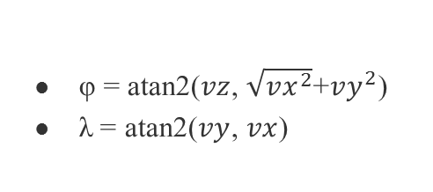
二、相關function
(二)利用圖層完成不同型態Texture
方法2. 利用麥卡托投影逆投影的概念
具體的方式
(1)將texture cube map的向量座標轉換為經緯度座標
(2)透過麥卡托逆投影轉換為適用於texture2D的座標
就可以讓變數即便不是texture cube map也能使用
（要先確保texture是一個環景圖）
φ = atan2($vz$, $\sqrt{vx^{2}}$+$vy^{2}$)
λ = atan2($vy$, $vx$)

Slide 14
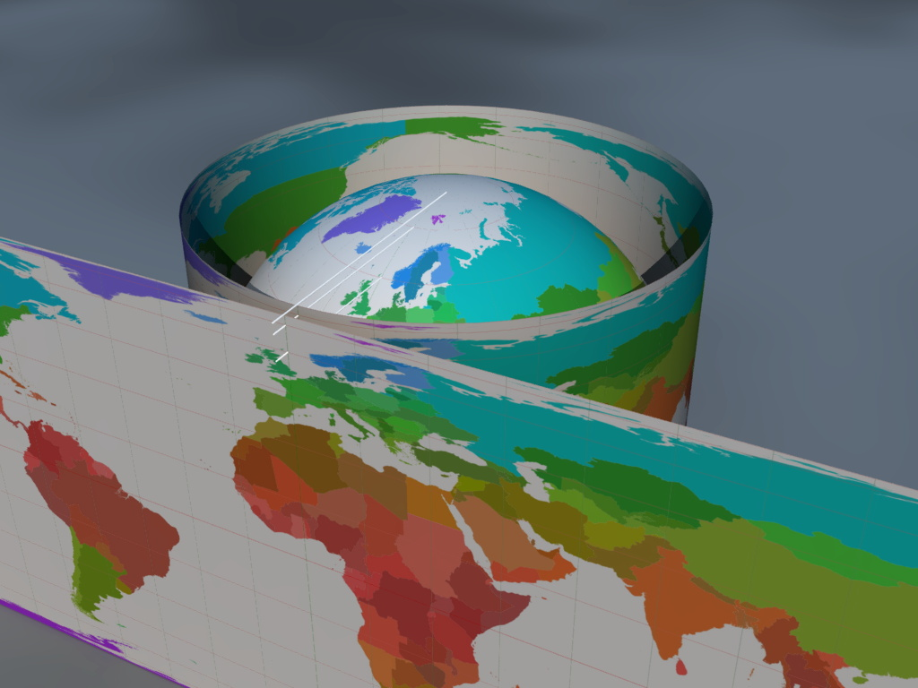
二、相關function
(二)利用圖層完成不同型態Texture
方法2. 利用麥卡托投影逆投影的概念
vec4 textureSphere(sampler2D samp, vec3 texcoord){
float s_rad=0.5*(atan2(texcoord.s, texcoord.p)+1.5*PI)/PI;
float t_rad=(atan2(texcoord.t, sqrt(texcoord.s*texcoord.s+texcoord.p*texcoord.p))+0.5*PI)/PI;
return texture2D(uSampler,vec2(s_rad,t_rad));
}

Slide 15
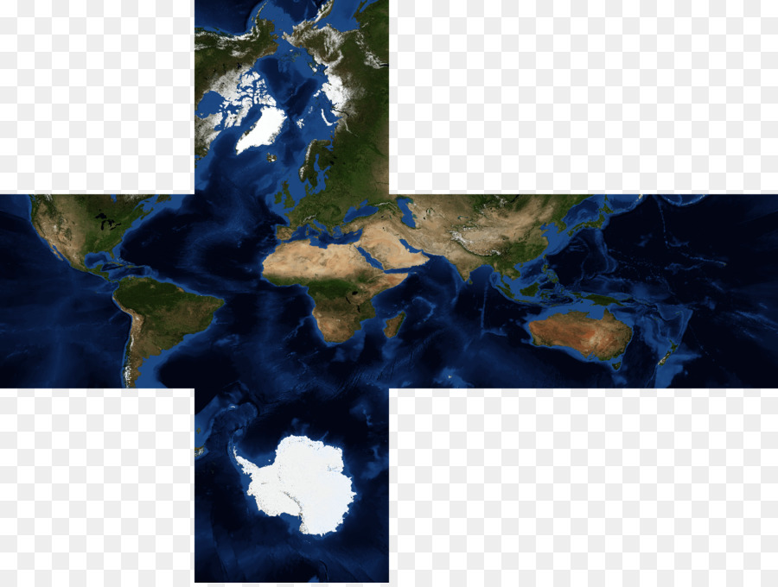
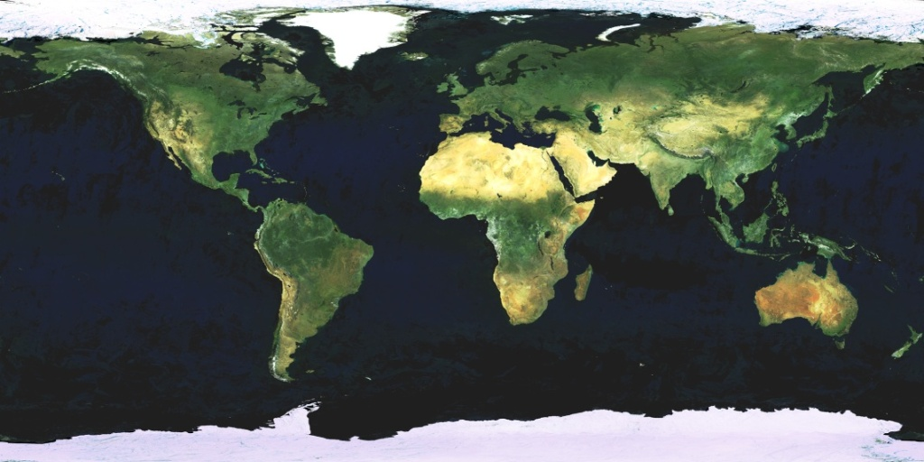
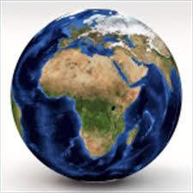
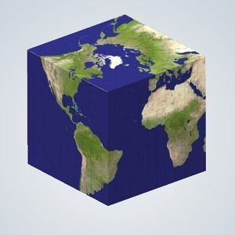
二、相關function
(二)利用圖層完成不同型態Texture
方法1. Cube map
方法2. 利用麥卡托投影逆投影的概念
Mapping結果
Texture 原圖
Texture 原圖

Slide 16
貳、Multiple Texture
一、多張Texture使用時機
二、多張Texture分開顯示
三、多張Texture重疊顯示 (MultiTexture Map)

Slide 17
一、多張Texture使用時機
※ 圖層設定
1.當要在同一個平面上貼多張Texture時
2.當Texture有多種型態時 (Cube Map Texture、一般Texture... etc.)
OpenGL通通都是支援32個圖層

Slide 18


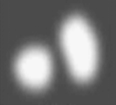

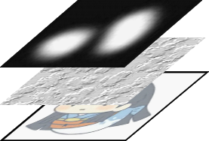
二、多張Texture分開顯示
（一）什麼是Multiple Texture?
多張Texture分開顯示 或 輪流顯示
多張Texture重疊顯示 (MultiTexture Map)
多張Texture分開顯示
多張Texture重疊顯示 (MultiTexture Map)

Slide 19
二、多張Texture分開顯示
（二）Multiple Texture的方法
方法1
分配多個Texture Buffer，分別儲存
較快速、但用到的Buffer空間相對大 (空間換時間演算法)
方法2
分配1個Texture Buffer ，使用前更新成所需圖像
較慢速、但很節省Buffer空間 (時間換空間演算法)

Slide 20



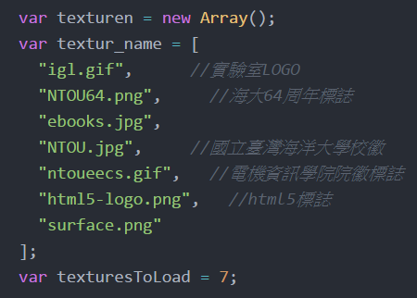



二、 多張Texture分開顯示
方法1
(三)多張Texture分開顯示
先宣告陣列儲存所有要載入的圖
Igl.gif
NTOU64.png
ebooks.jpg
NTOU.jpg
ntoueecs.gif
Html5-logo.png

Slide 21
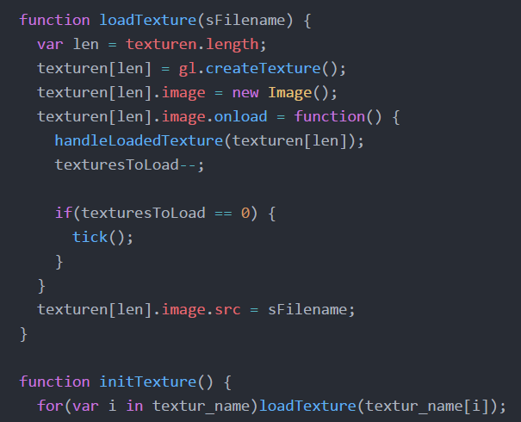
二、多張Texture分開顯示
方法1
(三)多張Texture分開顯示
寫loadTexture，傳入檔名初始化Texture到陣列中
並且讓陣列中
所有Texture都
載入之後才執
行tick()
函數 initTexture中，則改成用迴圈呼叫loadTexture讀入所有Texture

Slide 22
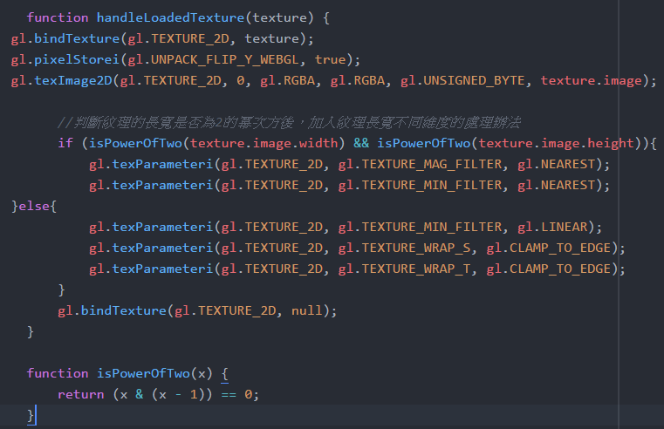
二、多張Texture分開顯示
方法1
(三)多張Texture分開顯示
handleLoadedTexture() isPowerOfTwo()
希望減少影像因Aliasing而失真的話， 可以在handleLoadedTexture() 使用 isPowerOfTwo() 判斷紋理(Texture)的長寬是否為 2 的冪次方後，加入紋理(Texture)長寬不同維度的處理辦法。

Slide 23
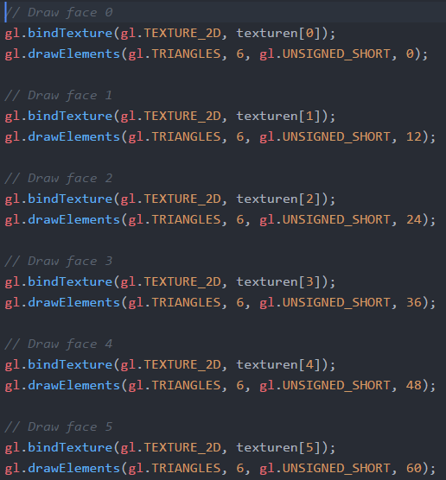
二、多張Texture分開顯示
方法1
(三)多張Texture分開顯示
drawScene() part1
使用合併所有頂點(Vertex)到一個簡單的緩衝器(Buffer)，且透過不同的偏移呈現不同面的紋理(Vertex) 。
利用drawElements函數的最後一個參數設定偏移(offset)
有 6 個頂點(Vertex)為 drawElements() 第二個使用到的參數，但每次呼叫需考慮索引緩衝器 的偏移量，讓它從不同的面 開始畫，且每個索引為 Uint16 ，也就是 2 個 bytes。
因此偏移量的計算： 12 = 2(bytes) x 6(vertex)。

Slide 24
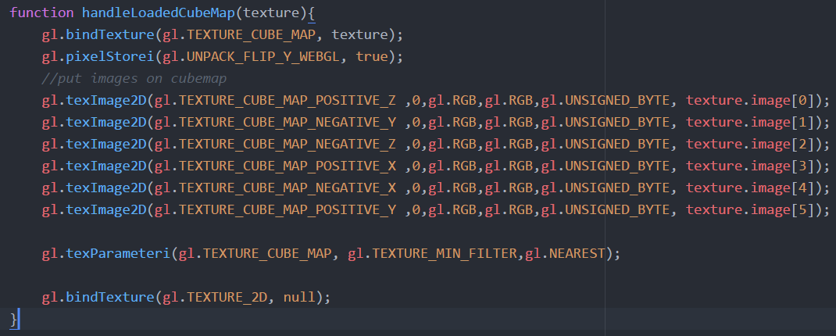
二、 多張Texture分開顯示
方法1
(三)多張Texture分開顯示
要將Texture Mapping到立方體上亦可以用先前提到的Texture sampling Cube
傳入方式是先指定要使用gl.TEXTURE_CUBE_MAP，然後依序傳入六個面

Slide 25
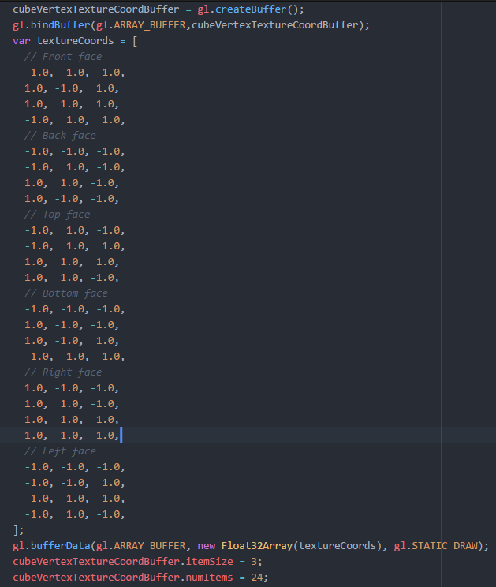
二、 多張Texture分開顯示
方法1
(三)多張Texture分開顯示
Cube Mapping
Texture Coordinate要重給
給法是給出向量，由立方體中心指向這個Texel的向量

Slide 26
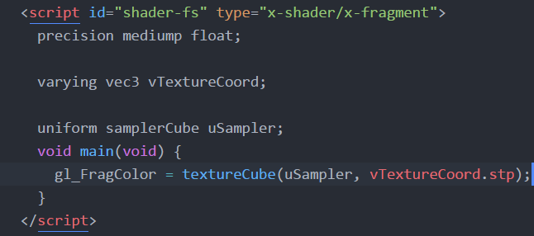
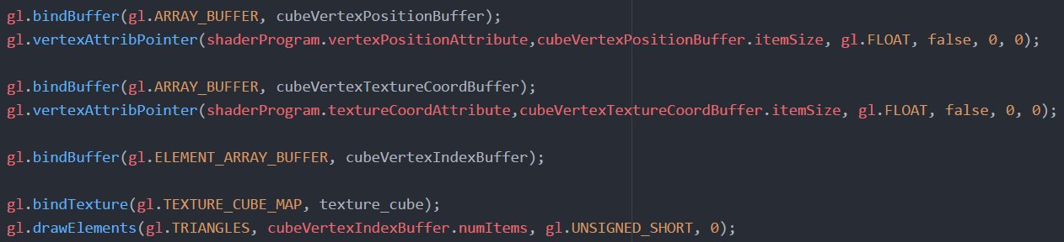
二、 多張Texture分開顯示
方法1
(三)多張Texture分開顯示
drawScene() part2
並且將Shader Code改成使用
samplerCube、textureCube
這樣的話， drawScene() 會比剛才要簡單許多，而不需重複六次

Slide 27
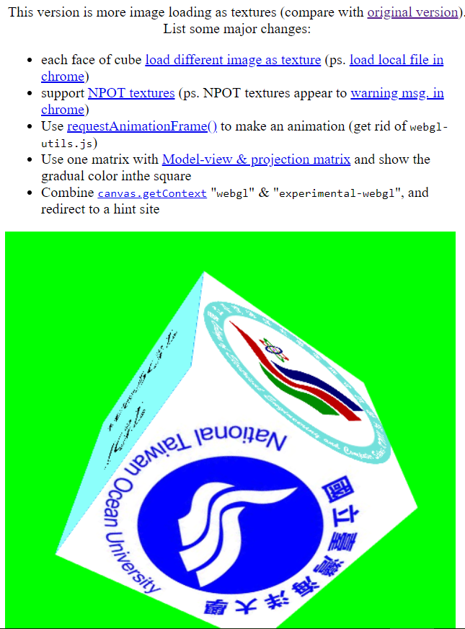
二、 多張Texture分開顯示
方法1
(三)多張Texture分開顯示
效果

Slide 28
二、 多張Texture分開顯示
方法2
(三)多張Texture分開顯示
要將多張Texture分開顯示 我們除了預先將所有Texture都送進Texture之外，我們也可以改成Render前再即時送。
這種像是影片 (如 : 從現實Camera傳來之影片，例如擴增實境AR) 無法預先知道Texture的Image Data時適合用此種方法。
我們以HTML5提供之WEBM格式影片示範

Slide 29
二、 多張Texture分開顯示
(四) 動態材質做法
首先要讓影片載入成Web中的一個物件
並定義好Callback Function
Callback Function要定義包含 :
畫面更新事件
播放開始與結束事件
設定讓畫面更新時會出發讓flag變為True
播放結束時要讓他重新撥放

Slide 30
二、 多張Texture分開顯示
(四) 動態材質做法
示範的影片物件是<video>
許多瀏覽器針對此種物件會有XX政策，例如有些社群網站影片不會自動播放
該政策規定影片播放須由使用者同意，換句話說影片要能順利播放的條件是要與網頁有互動
如果要讓影片能正常播放
(1)要先把影片的mute設定為true
(2)並且綁定任何關於使用者互動的事件
(3)在事件中透過腳本把mute設為false
透過這些操作就能讓影片正常播放

Slide 31
二、 多張Texture分開顯示
(四) 動態材質做法
範例Code
function setupWEBM_texture(url) {
const WEBM_texture = document.createElement('video');
var playing = false;
var timeupdate = false;
WEBM_texture.autoplay = true;
WEBM_texture.muted = true;
WEBM_texture.loop = true;
首先建立物件<video>
此處將自動播放(autoplay)與循環播放(loop)開啟
並且遵守互動政策將mute暫設為true

Slide 32
二、 多張Texture分開顯示
(四) 動態材質做法
範例Code
接下來的步驟與設定靜態圖片的動作相同，需要把影片的檔案位置存入<video>物件的src屬性中。
此處與處理靜態圖片不同在於是否將圖像存入GPU texture buffer，是取決於圖像載入與否，而影片的畫面有更新時才會將圖像存入。
將播放事件與影片的更新事件綁定為檢查影片播放狀態的函數(checkReady)，其狀況將決定是否將影片更新的畫面送入GPU的Texture buffer
//為了讓他能不停更新圖像，因此定義讓其於各個事件檢查撥放狀態
WEBM_texture.addEventListener('playing', function() {
playing = true;
checkReady();
}, true);
WEBM_texture.addEventListener('timeupdate', function() {
timeupdate = true;
checkReady();
}, true);
WEBM_texture.src = url;
WEBM_texture.play();
function checkReady() {
if (playing && timeupdate) copyWEBM_texture = true;
}
return WEBM_texture;
}

Slide 33
二、 多張Texture分開顯示
(四) 動態材質
範例Code
function setupWEBM_texture(url) {
const WEBM_texture = document.createElement('video');
var playing = false;
var timeupdate = false;
WEBM_texture.autoplay = true;
WEBM_texture.muted = true;
WEBM_texture.loop = true;
//為了讓他能不停更新圖像，因此定義讓其於各個事件檢查撥放狀態
WEBM_texture.addEventListener('playing', function() {
playing = true;
checkReady();
}, true);
WEBM_texture.addEventListener('timeupdate', function() {
timeupdate = true;
checkReady();
}, true);
WEBM_texture.src = url;
WEBM_texture.play();
function checkReady() {
if (playing && timeupdate) copyWEBM_texture = true;
}
return WEBM_texture;
}

Slide 34
二、 多張Texture分開顯示
(四) 動態材質做法
範例Code
接下來要定義
畫面更新時觸發的事件
function BindWEBMtexture(gl, texture, webm) {
const level = 0;
const internalFormat = gl.RGBA;
const srcFormat = gl.RGBA;
const srcType = gl.UNSIGNED_BYTE;
gl.bindTexture(gl.TEXTURE_2D, texture);
gl.texImage2D(gl.TEXTURE_2D, level, internalFormat,
srcFormat, srcType, webm);
}

Slide 35
二、 多張Texture分開顯示
(四) 動態材質做法
最後drawScene緊要在畫面有更新時執行重新送入Texture Buffer的動作即可。
if (copyWEBM_texture) BindWEBMtexture(gl, texturen[2], KobayakawaSaePufferFishFlying);
else gl.bindTexture(gl.TEXTURE_2D, texturen[2]);

Slide 36
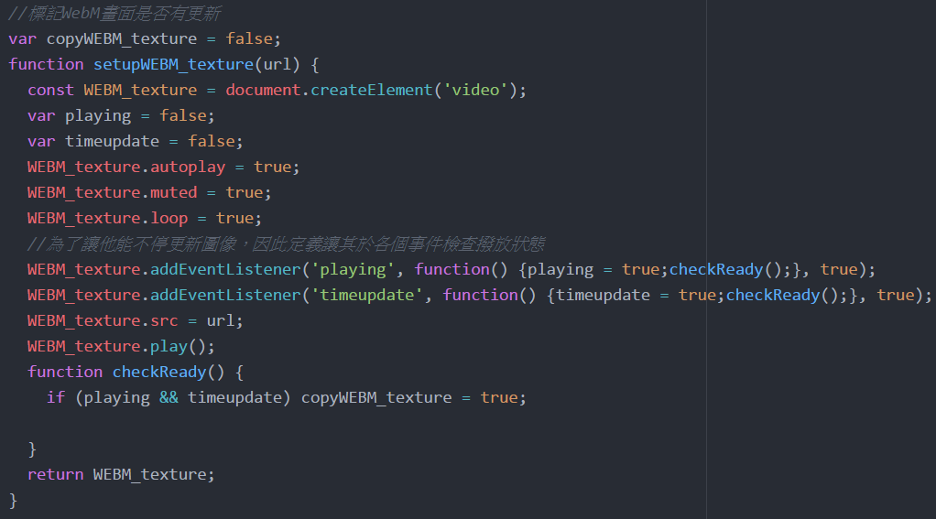
二、 多張Texture分開顯示
方法2
(五)多張Texture分開顯示
這邊主要用來定義一些CallBack Function，發生在影片(webm)的Frame發生變更時
當影片(webm)的Frame發生變更時將copyWEBM_texture設成True

Slide 37
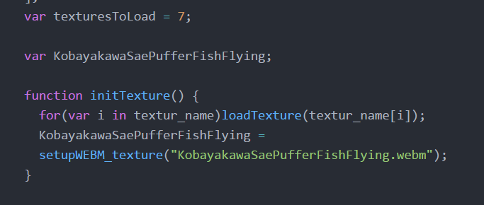
二、 多張Texture分開顯示
方法2
(五)多張Texture分開顯示
接著將 .webm 讀入

Slide 38
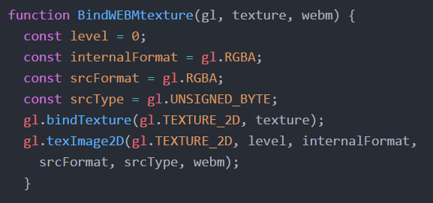
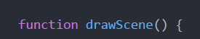
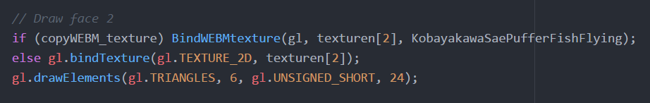
二、 多張Texture分開顯示
方法2
(五)多張Texture分開顯示
接著，當剛才設定copyWEBM_texture (影片的Frame更新時為True) 的變數變為True時，呼叫BindWebmTexture並重新執行gl.texImage2D將目前影片的Frame重新送到指定的Texture Buffer中。

Slide 39
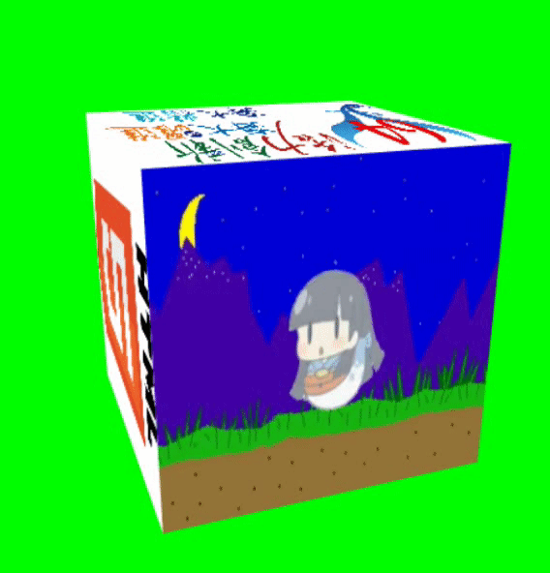
二、 多張Texture分開顯示
方法2
(五)多張Texture分開顯示

Slide 40
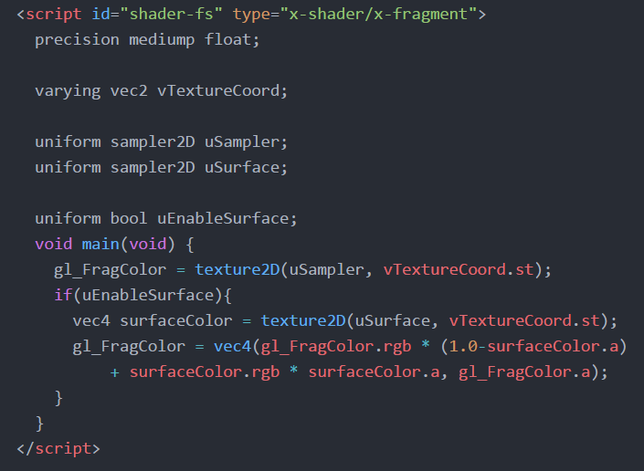
三、多張Texture重疊顯示 (MultiTexture Map)
(一)多張Texture重疊顯示
多張Texture重疊顯示即一般說的MultiTexture Map
作法為從shader下手，將兩個Texel相加
亦可以是相乘、取極值、取平均數等融合運算
本例是使用(1-alpha)和alpha作融合。

Slide 41
三、多張Texture重疊顯示 (MultiTexture Map)
(一)多張Texture重疊顯示
此處我們使用模擬凹凸面的Texture

Slide 42
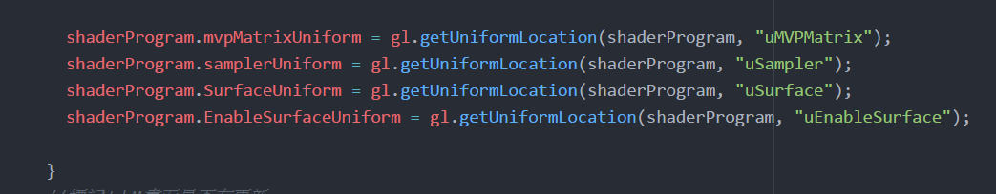
三、多張Texture重疊顯示 (MultiTexture Map)
(一)多張Texture重疊顯示
在initShader中新增凹凸面Texture模擬 (實際上凹凸面Texture會用法向量貼圖，但打光還沒教到，先用RGB Texture模擬 )
其名稱為uSurface
再新增一個控制開啟關閉的變數 uEnableSurface

Slide 43
三、多張Texture重疊顯示 (MultiTexture Map)
(二)圖層設定
varying vec3 vTextureCoord;
uniform sampler2D uSampler1;
uniform sampler2D uSampler2;
void main(void) {
gl_FragColor =
texture2D( uSampler1, vTextureCoord.st ) * 0.5
+ texture2D( uSampler2, vTextureCoord.st ) * 0.5;
}

Slide 44
三、多張Texture重疊顯示 (MultiTexture Map)
(二)圖層設定
//initShader
shaderProgram.sampler1Uniform =
gl.getUniformLocation(shaderProgram, "uSampler1");
shaderProgram.sampler2Uniform =
gl.getUniformLocation(shaderProgram, "uSampler2");
//drawScene
gl.activeTexture(gl.TEXTURE0); //圖層0
gl.bindTexture(gl.TEXTURE_2D,某個TEXTURE_2D的Buffer1);
gl.uniform1i(shaderProgram.samplerUniform, 0); //圖層0
gl.activeTexture(gl.TEXTURE1); //圖層1
gl.bindTexture(gl.TEXTURE_2D,某個TEXTURE_2D的Buffer2);
gl.uniform1i(shaderProgram.samplerUniform, 1); //圖層1
//畫圖同時使用 圖層0 和 圖層1
//...

Slide 45
參、Alpha Testing
一、Alpha Testing簡介二、Alpha Testing實做

Slide 46
一、Alpha Testing簡介
（一）前言
前述的問題並不是僅能透過由遠到近的順序繪製來解決，尤其當攝影機會移動、轉動時，可能會失效
而有一個特例：當物體中有包含完全透明區域時，可透過Alpha Testing來解決
此解在可以同時啟用Depth Test以及Blending的同時，且不會因繪製順序問題導致物體遮擋資訊不正確。

Slide 47

一、Alpha Testing簡介
（二）什麼是Alpha Testing?
利用圖像的Alpha值來決定是否繪製
DrawElement等繪製函數在繪製多邊形時，會完整將多邊形內的每個片段（Fragment）處理一次
在Depth Test通過的情況下，所有的點都會上色，然而圖片中可能會有完全透明之處，此時需要透過Alpha Testing來完成

Slide 48
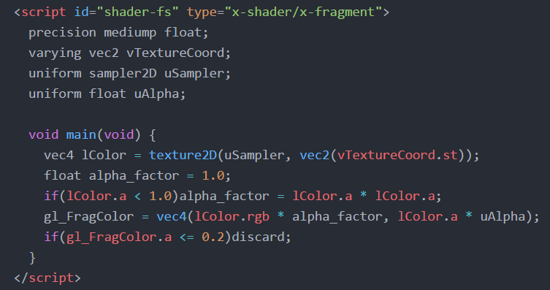
二、Alpha Testing實做
（一）Alpha Testing相關的Shader
此時，只要在Fragment Shader中，在特定條件下利用discard取消繪製即可。
片段著色器 (Fragment Shader)
網格化
Rasterizer
(Pixels)
片段處理
Fragment Processing
框架處理
Frame
Processing
Texture
Buffer
Frame
Buffer

Slide 49
二、Alpha Testing實做
（二）用勾選框讓使用者能開關Alpha Testing
確認複選框是否被選取，若被選取，將啟用alpha testing
gl.uniform1i(shaderProgram.AlphaTestUniform, document.getElementById('AlphaTest').checked?1:0);

Slide 50
二、Alpha Testing實做
（二）Alpha Testing步驟
fragment shader
在shader中實作alpha test
啟用alpha test
uniform bool uAlphaTest;
//…..
void main(void) {
//…….
if(pixel.a<0.1 && uAlphaTest)
discard;
gl_FragColor = pixel;
}
當alpha值太小的時候透過discard將該像素裁切掉

Slide 51
肆、Blending
一、Blending簡介
二、Blending實做

Slide 52
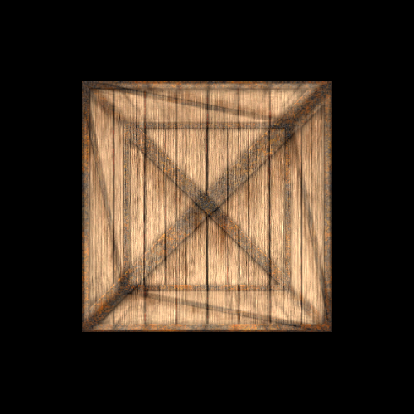


一、Blending簡介
※ 什麼是Blending？
Alpha level：1.0
Alpha level：0.5
混合（Blending）常用來繪製透明或半透明體。混合是把對應同一個片段的不同物體的顏色，透過需要的方式結合在一同計算，得到一個新的顏色送入Frame Buffer。
多邊形
Frame buffer
Replacement
Blending

Slide 53
二、Blending實做
（一）Blending相關的Shader
下面的雙箭頭是指，Blending會先從Frame Buffer中取出對應像素 （Destination），然後將它與 Fragment Shader 輸出的像素（Source）做一個混合（Blending）運算，再送回Frame Buffer 。
片段著色器 (Fragment Shader)
網格化
Rasterizer
(Pixels)
片段處理
Fragment Processing
框架處理
Frame
Processing
Texture
Buffer
Frame
Buffer

Slide 54
二、Blending實做
（二）用勾選框讓使用者能開關blending
確認複選框是否被選取，若被選取，將啟用blending。
blend_enable=document.getElementById('BlendTest').checked;

Slide 55
二、Blending實做
（二）Blending步驟
設定blend function
啟用blending
gl.blendFunc(gl.SRC_ALPHA, gl.ONE_MINUS_SRC_ALPHA);
if(blend_enable)gl.enable(gl.BLEND);
這些參數定義了「如何完成混合」。
首先我們需要定義兩個術語：
1.源片段（Source Fragment）
2.目標片段（Destination Fragment）
其中源片段是正在繪製的片段，而目標片段是已經存在Frame Buffer之中的

Slide 56
二、Blending實做
（二）Blending步驟
假設WebGL試圖計算一個片段的顏色，這個片段有一個既存的目標片段和一個即將被加入的源片段，目標片段的RGBA值為(R_{d},G_{d},B_{d},A_{d})，源片段的值為(R_{s},G_{s},B_{s},A_{s})。
另假設RGBA的Source Factor是(S_{r},S_{g},S_{b},S_{a})，Destination Factor是(D_{r} ,D_{g},D_{b},D_{a})。
對於每個顏色分量，WebGL將進行以下運算。
R_{result} = R_{s} * S_{r} + R_{d} *D_{r}
G_{result} = G_{s} * S_{g} + G_{d} * D_{g}
B_{result} = B_{s} * S_{b} + B_{d} * D_{b}
A_{result} = A_{s} * S_{a} + A_{d} * D_{a}
Replacement (Src直接將Dest覆蓋掉)
Decal ( (Src_{Alpha}) x Src + (1-Src_{Alpha}) x Dest )
Modulation (Src x Dest)
Blending (Src x Factor_{Src} + Dest x Factor_{Dest})

Slide 57
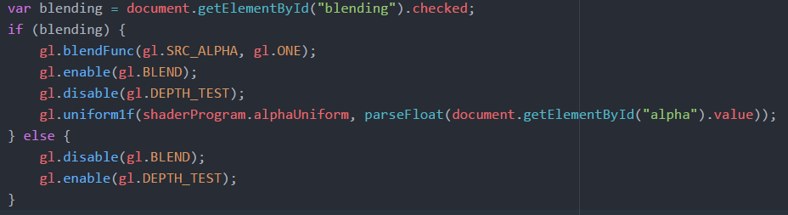
二、Blending實做
（二）Blending步驟
開啟混合的同時，我們必須關閉Depth Test。如果不這樣做，顏色混合會在一些地方有效，一些地方卻失效。譬如，我們先繪製立方體的背面，再繪製正面，那麼當背面繪製時，它會被寫入片段緩存中，然後正面會在它上面進行混合。然而，若我們先畫正面再畫背面，那麼背面就會被深度測試忽略掉，從而到不了混合函數環節，就不會對最終圖像產生影響。

Slide 58
二、Blending實做
本做法會讓一整張圖片同時變透明
假如只需要部分透明
需要先把圖檔轉為png
（二）Blending步驟
讀取頁面輸入框中的alpha值，傳入shader中。這是因為我們用作紋理的圖片自身並沒有alpha通道（它只有RGB，所以每個相素的alpha值預設為1）。所以調整alpha值，我們就能看出它是如何影響圖像的。
關閉顏色混合後，進行一般運算。

Slide 59
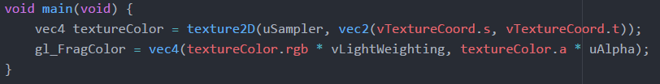
二、Blending實做
（二）Blending步驟
讀取頁面輸入框中的alpha值，傳入shader中。這是因為我們用作紋理的圖片自身並沒有alpha通道（它只有RGB，所以每個相素的alpha值預設為1）。所以調整alpha值，我們就能看出它是如何影響圖像的。
textureColor.rgb：紋理的RGB
textureColor.a：紋理的alpha通道

Slide 60
二、Blending實做
（二）Blending步驟
如何得到一個合適的透明效果呢？需要使用SRC_ALPHA作為Source Factor，用ONE_MINUS_SRC_ALPHA作為Destination Factor。而源片段和目標片段的運算方式不同，所以，我們將會十分依賴繪製物體的順序。
OpenGL的FAQ中說到：當有開啟Depth Test時，畫圖或物體時應該按照從後到前的順序，且完全不透明的物體應該先被畫過，接著才是畫半透明的物體，如果沒有依照此順序繪圖，會造成半透明物體與其他物體遮擋資訊不正確。
Depth Buffer只能保證最近的面，而半透明物體需要保存多層面資訊，才能呈現正確的效果。所以需要先畫不透明的物體，然後再畫半透明物體，同時得按照由遠到近的順序繪製才行。

Slide 61
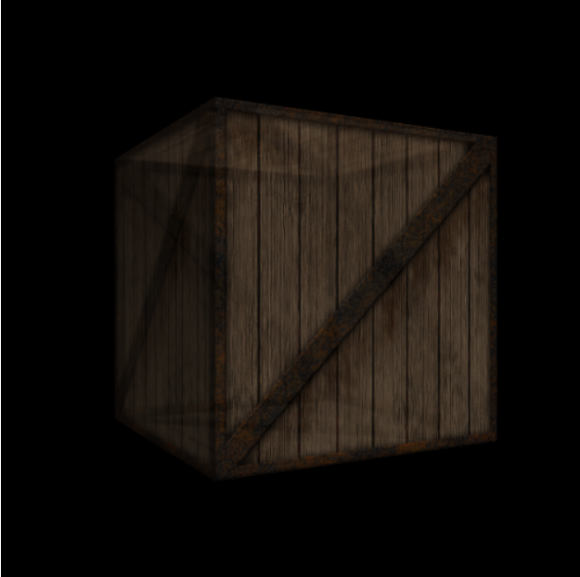
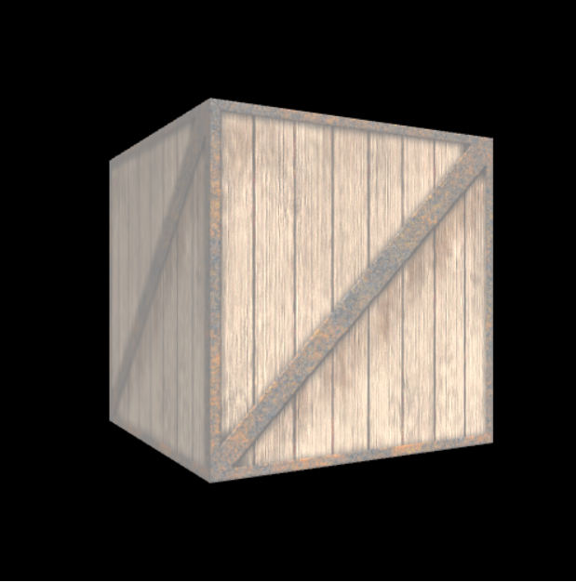
二、Blending實做
（二）Demo
Demo 1
在Alpha同樣設為0.5的情況下
開啟Blending
關閉Blending

Slide 62
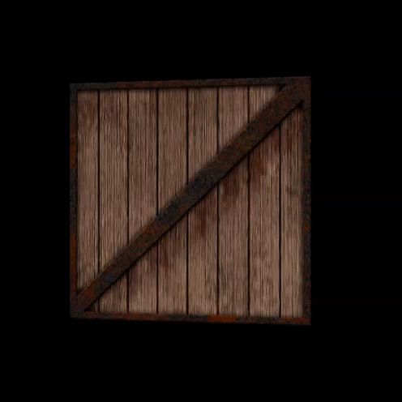
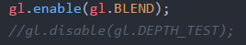
二、Blending實做
（二）Demo
Demo 2
開啟混合，且不關閉深度檢測。
我們先繪製立方體的背面，再繪製正面。繪製背面時，它會被寫入片段緩存中，然後正面會在它上面進行混合。
Depth Test在webGLStart時已經Enable了，因此將Disable動作取消的話，等同於Depth Test仍處於啟用狀態。

Slide 63
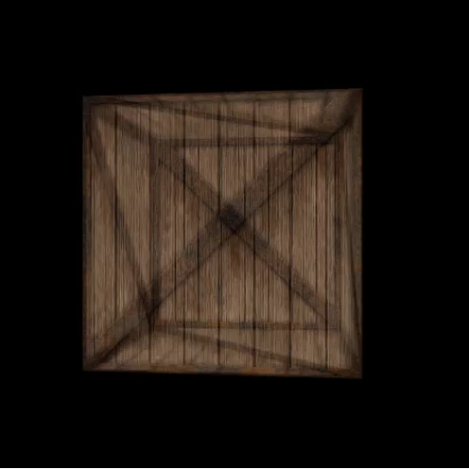
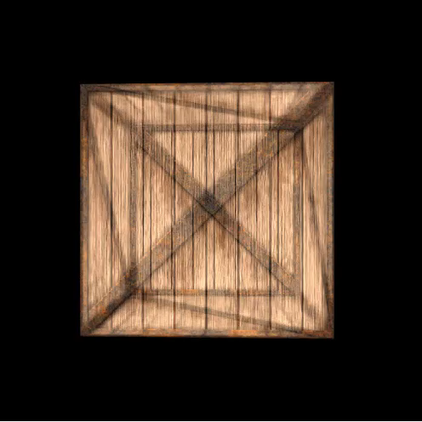
二、Blending實做
（二）Demo
Demo 2
Alpha：0.5
Alpha：1.0

Slide 64
三、Blending 應用：Billboarding
（一）什麼是Billboarding?
Billboarding為Blending的一個應用
利用Alpha Testing與Blending技術將一張二維影像與場景融合
物理意義：在場景的特定位置放入一個永遠朝向攝影機鏡頭的人形立牌。

Slide 65
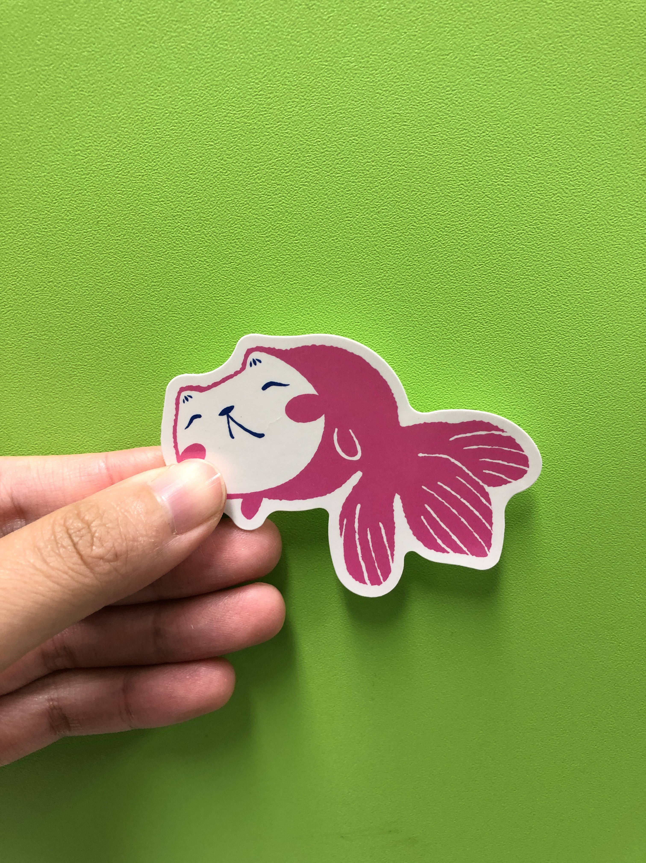
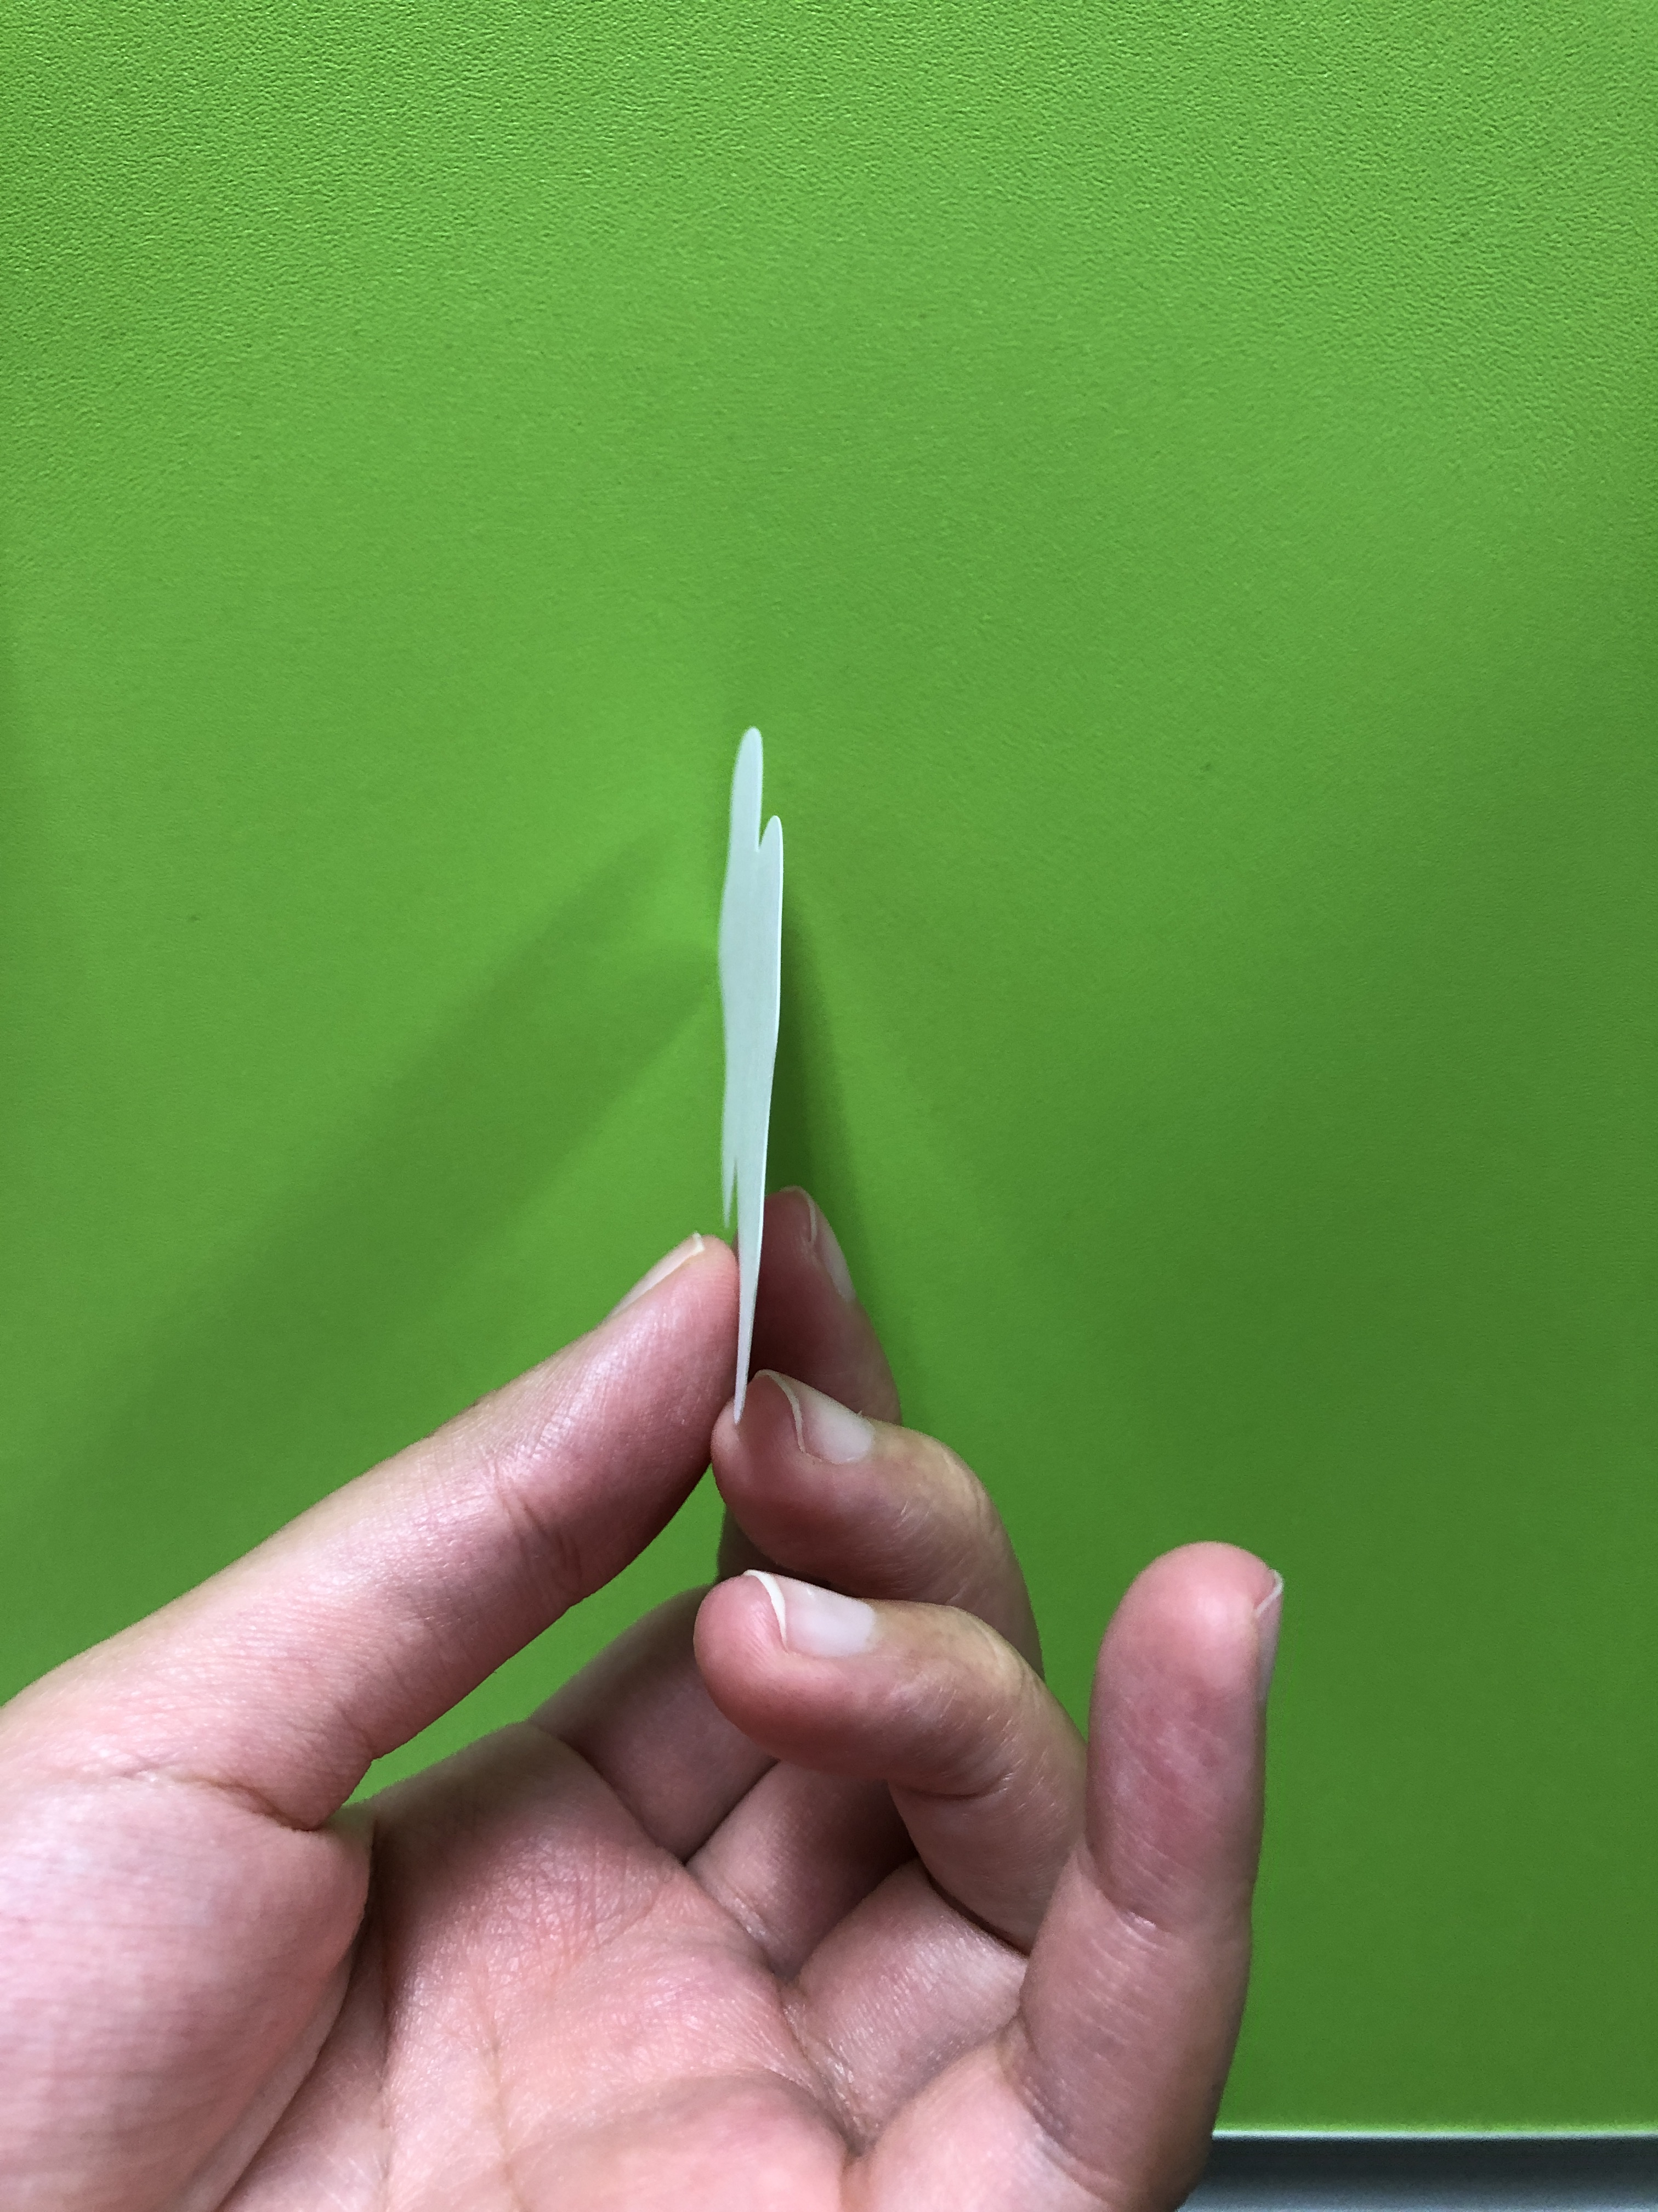
三、Blending 應用：Billboarding
（二）示意圖
示意：若一個複雜的人偶僅是一個微不足道的配角，那沒有必要消耗資源去將它以3D方式繪製出來，而用一個2D Texture平面表示即可。但立牌正面必須永遠面向攝影機，以免被看出只是片薄片。

Slide 66
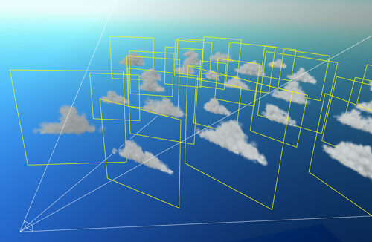
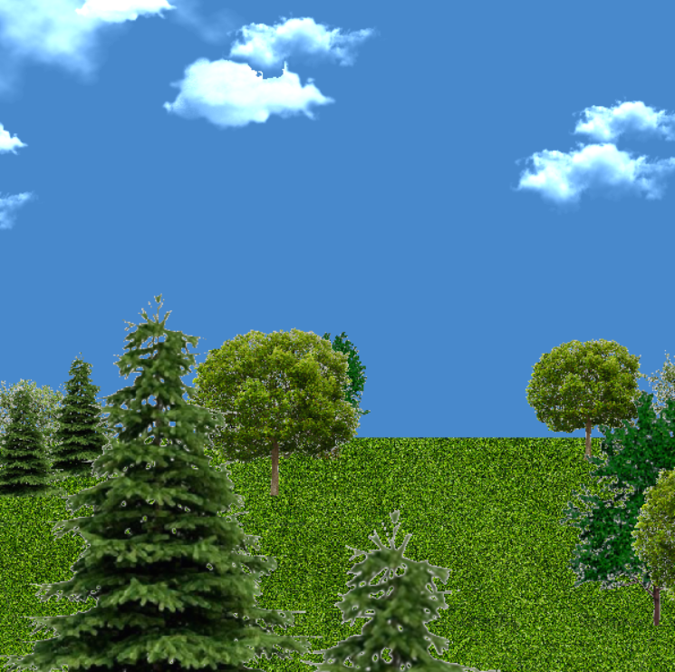
三、Blending 應用：Billboarding
（三）Billboarding
有一些物件不容易繪製，或者繪製時要消耗大量資源，但並非主角的物件。
例如：雜草、草叢、裝飾用的樹、天上的雲朵

Slide 67
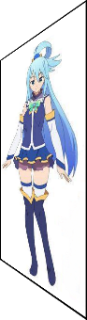
三、Blending 應用：Billboarding
（四）Billboarding繪製方法
方法1
將一個平面 面向 眼睛
啟用Blending後開始繪製

Slide 68
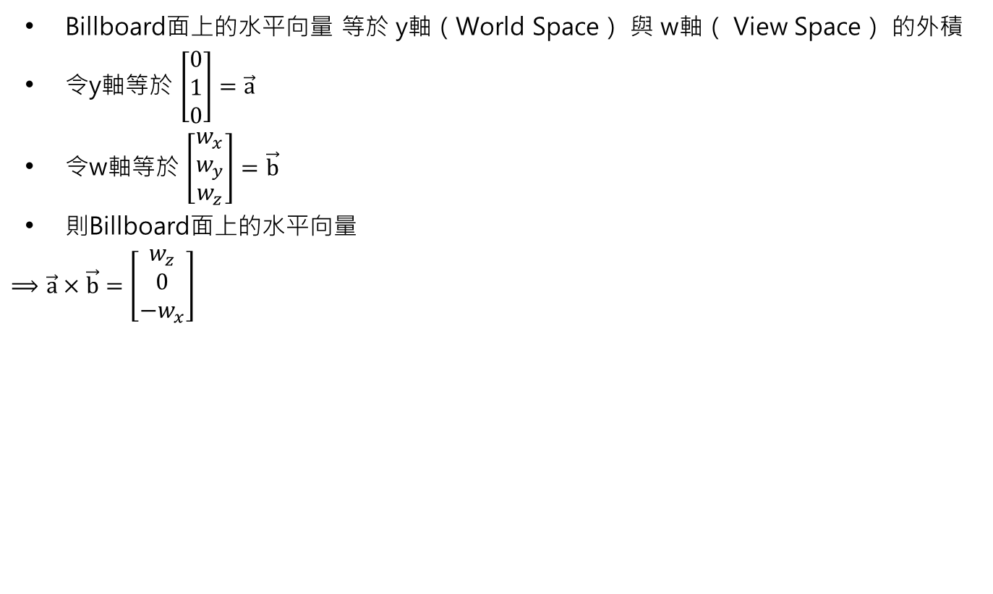
三、Blending 應用：Billboarding
（四）Billboarding繪製方法
方法1
Billboard
y軸
Billboard面上的水平向量
負w軸
Billboard面的法向量 = View space的w軸

Slide 69
三、Blending 應用：Billboarding
（四）Billboarding繪製方法
方法1
潛在問題
Gimbal lock：一旦選擇±90°作為俯角，會導致無法順利推算出Billboard的方向。
?

Slide 70
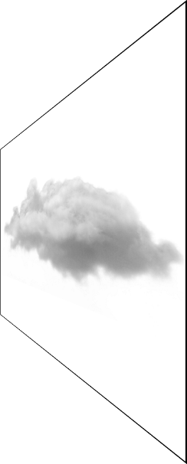
三、Blending 應用：Billboarding
（四）Billboarding繪製方法
方法2
將一個平面 設定與眼睛坐標系的u-v平面平行
啟用Blending後開始繪製

Slide 71
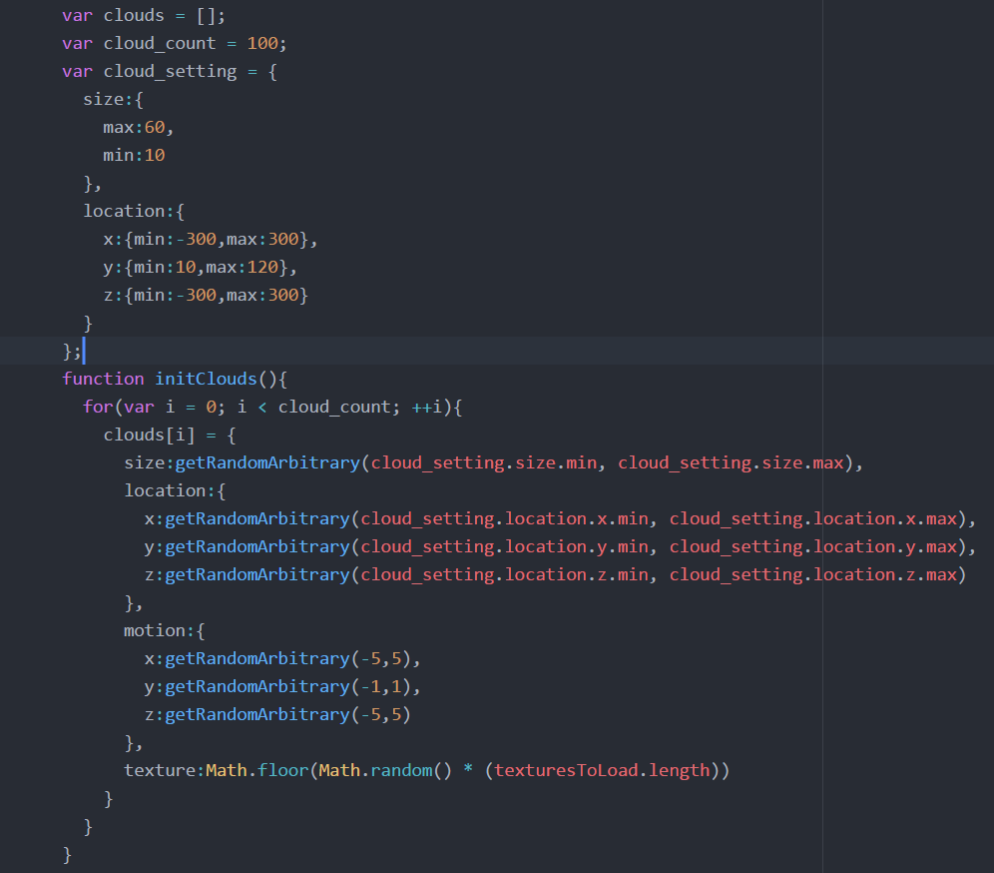
四、實做Billboarding
（五）用Billboarding方法2畫雲層
我們先隨機產生許多雲層
位置、移動速度和大小皆隨機

Slide 72
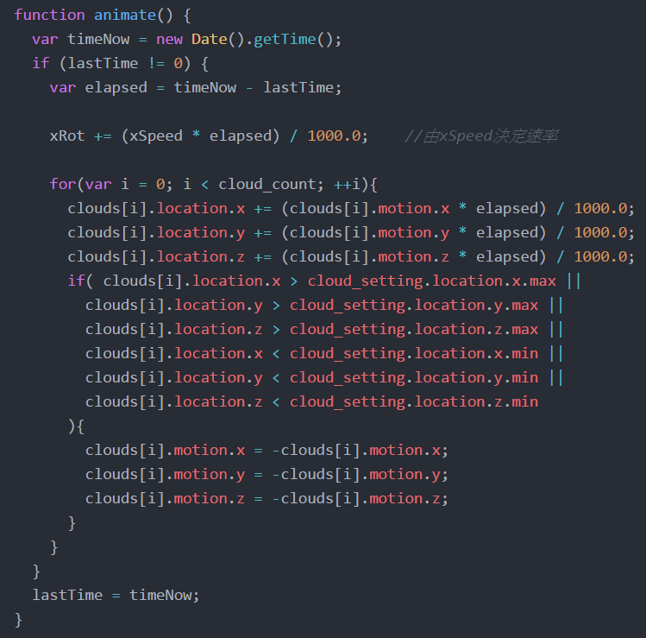
四、實做Billboarding
（五）用Billboarding方法2畫雲層
在animate函數中，
讓雲層依照剛才產生的移動向量移動
並讓雲層在固定範圍內移動。

Slide 73
四、實做Billboarding
（五）用Billboarding方法2畫雲層
接著，在Shader中啟用Alpha testing
當Alpha低於閥值時，用discard捨棄像素，讓Depth_Buffer不會留下紀錄。

Slide 74
四、實做Billboarding
（五）用Billboarding方法2畫雲層
接著，在Shader中啟用Alpha testing
當Alpha低於閥值時，用discard捨棄像素，讓Depth_Buffer不會留下紀錄。

Slide 75

四、實做Billboarding
（五）用Billboarding方法2畫雲層
若未啟用Alpha Testing
則會出現莫名的遮擋現象

Slide 76
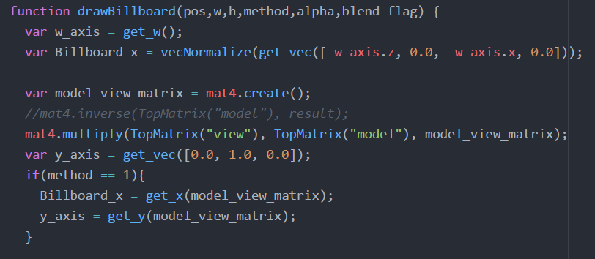
四、實做Billboarding
（五）用Billboarding方法2畫雲層
雲層的話，我們採用Method_2 (method_1 = 0、 method_2 = 1)

Slide 77
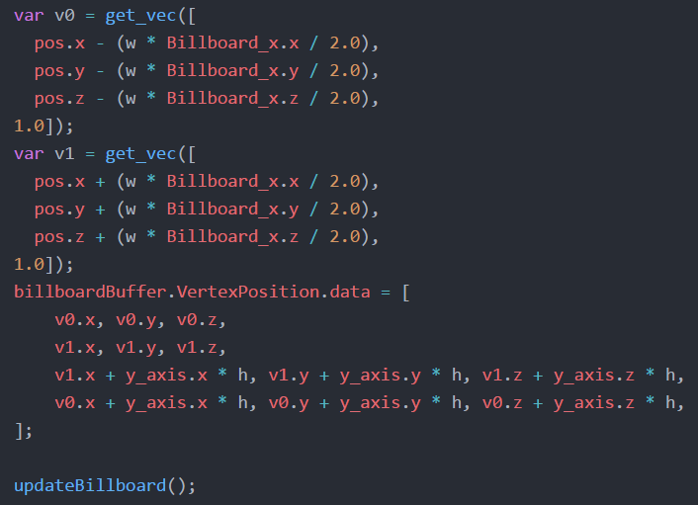
四、實做Billboarding
（五）用Billboarding方法2畫雲層
獲得Billboard的底邊向量後，將Billboard四個頂點算出
updateBillboard即將新的頂點傳入ArrayBuffer

Slide 78
四、實做Billboarding
（五）用Billboarding方法2畫雲層
Width=w
y_axis
Height=h
Billboard_x
v₀
Position
v₁

Slide 79
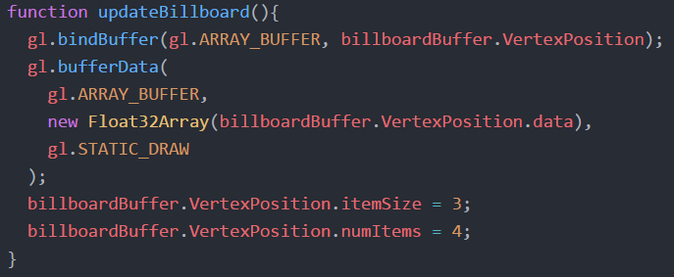
四、實做Billboarding
（五）用Billboarding方法2畫雲層
updateBillboard

Slide 80

四、實做Billboarding
（五）用Billboarding方法2畫雲層
接下來使用本章Blending的流程畫出Billboard
Set Blend Function
Enable Blend
畫東西

Slide 81

四、實做Billboarding
（六）用Billboarding方法1畫樹木
與上述雲層作法類似
我們先隨機產生許多樹木

Slide 82

四、實做Billboarding
（六）用Billboarding方法1畫樹木

Slide 83

四、實做Billboarding
（六）用Billboarding方法1畫樹木
最後在DrawScene中畫出所有樹和雲。

Slide 84

四、實做Billboarding
（六）用Billboarding方法1畫樹木
Demo

Slide 85
Lesson 7結束
附加完整程式碼於同資料夾裡
作業1.基於上次作業把銀河貼成背景
2.把幽浮用billboard貼在場景中
3.畫出地球表面的雲層
請用pushmatrix與popmatrix實作階級架構
下次課堂見囉！

